Slide 1
العودة للأسئلة
Notes:
الدرجات من ١- ١٠٠ ( إذا ضغطت على زر السهم اليسار من لوحة المفاتيح فسيظهر جميع الأرقام حتى ١٠٠)

Slide 2
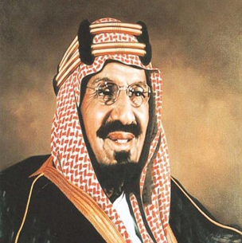
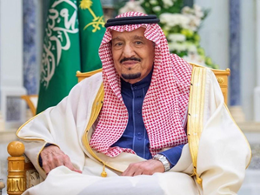
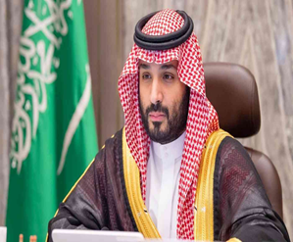
مراجعة لغتي الخالدة الوحدة الرابعة
حب الوطن
إعداد المعلمة: وسمية مرشود العتيبي
ابدأ
Notes:
اضغط على الزر ابدأ لبدء الأسئلة

Slide 3
(وإذ يرفع إبراهيم القواعد من البيت ) مُرادف كلمة (القواعد) :
الأسس
المناسك
المشاعر
الحجر
التالي
عودة للنقاط

Slide 4
رغب عن الشيء تعني :
طلبه
تركه
أحبه
ترفع عنه
التالي
عودة للنقاط

Slide 5
كل فقرة تحتوي على .... رئيسة :
فكرتان
ثلاث أفكار
فكرة واحدة
أربع أفكار
التالي
عودة للنقاط

Slide 6
أي مما يلي يدل على احترامك للرأي الآخر عند الاستماع إليه
المقاطعة فوراً
السخرية من رأيه المخالف
عدم النظر للمتحدث
إظهار ملامح الفهم
التالي
عودة للنقاط

Slide 7
فماذا أنت يابلدي الحرام ؟ : ما تحته خط أسلوب
نداء
تعجب
شرط
نهي
التالي
عودة للنقاط

Slide 8
عند تحليل كلمة (آمن ) إملائياً تُكتب هكذا :
أإمن
أأمن
آامن
أامن
التالي
عودة للنقاط

Slide 9
عندما نجمع كلمة (منشأة) نقول :
منشئات
منشأات
منشأأت
منشآت
التالي
عودة للنقاط

Slide 10
تُرفع الأفعال الخمسة بـ .... :
الألف
الضمة
ثبوت النون
الواو
التالي
عودة للنقاط

Slide 11
لا تقطفوا الأزهار من الحدائق العامة . (تقطفوا) فعل مضارع ... :
منصوب
مرفوع
مجزوم
مجرور
التالي
عودة للنقاط

Slide 12
هم .... واجبهم أداءً كاملاً :
يؤديان
يؤدون
تؤدين
يؤدي
التالي
عودة للنقاط

Slide 13
أداة التمني في اللغة العربية هي :
ليت
لعل
حبذا
عسى
التالي
عودة للنقاط

Slide 14
يأتي بعد ليت اسمها ويكون :
مجزوماً
مرفوعاً
مجروراً
منصوباً
التالي
عودة للنقاط

Slide 15
سجدتُ لله سجدتين : ما تحته خط مفعول مطلق نوعه :
مبين للنوع
مؤكد للفعل
مبين للعدد
محذوف فعله
التالي
عودة للنقاط

Slide 16
نُضحي من أجل الوطن تضحيات : ما تحته خط مفعول مطلق منصوب وعلامة نصبه :
الفتحة
الكسرة
التاء
الألف
التالي
عودة للنقاط

Slide 17
(ورَتْلِ القرآنَ ترتيلاً ) : أتى المفعول المطلق
في الآية لـ ... :
بيان النوع
تأكيد الفعل
ليس شيء مما ذُكر
بيان العدد
التالي
عودة للنقاط

Slide 18
من الألفاظ الدالة على الرأي :
وجهة نظري
أظن
جميع ما سبق
أعتقد
التالي
عودة للنقاط

Slide 19
من العناصر الفنية للقصة القصيرة :
المكان
الزمان
جميع ما سبق
الشخصيات
التالي
عودة للنقاط

Slide 20
جمع المعلومات عن الموضوع تكون في مرحلة :
ما قبل الكتابة
كتابة المسودة
المراجعة والتنقيح
تصميم المخطط
التالي
عودة للنقاط

Slide 21
من أساليب التأثير والاقناع :
أقوال العلماء
القرآن الكريم والحديث الشريف
جميع ما سبق
الإثبات بالمنطق والعقل
التالي
عودة للنقاط

Slide 22
تتميز بلادنا بسعة مساحتها . يوصف هذا الكلام بأنه
.... :
رأي
حقيقة
ليس شيء مما ذُكر
خيال
التالي
عودة للنقاط

Slide 23
شكرا لكم قضينا وقتا ممتعاً

